Slide 1



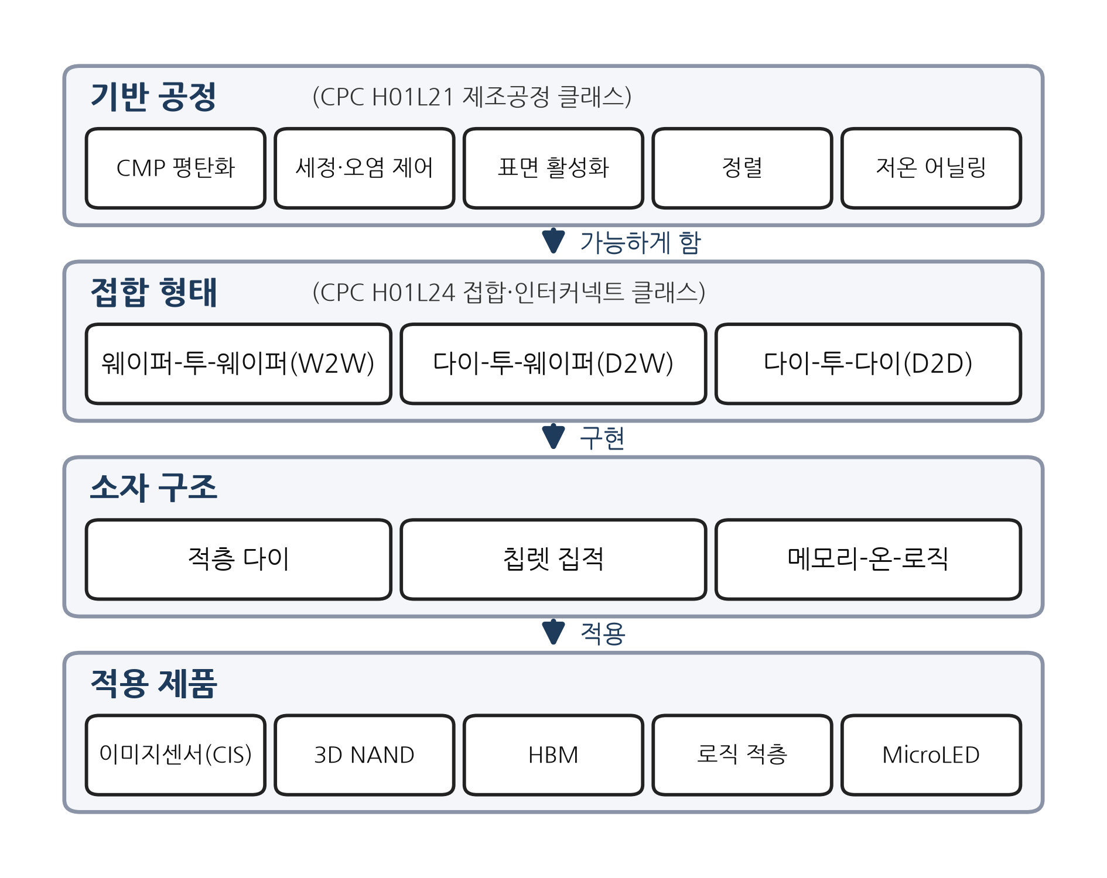

반도체 하이브리드 본딩 특허를 통한
공정 단계 간 기술융합의 동태적 분석
P
A Dynamic Analysis of Cross-Stage Technological Convergence through Semiconductor Hybrid Bonding Patents
이형규 | 한양대학교 기술경영학과 | higgack@naver.com
2026 한양MOT 리서치데이
연구 배경 및 목적
분석 결과 ① 융합의 수준과 유형 (RQ1)
반도체 산업은 전공정(웨이퍼 위 소자 형성)과 후공정(절단·조립·패키징)의 분업 구조를 반세기 이상 유지해 왔다.
미세화의 한계로 다이를 분할·적층·연결하는 첨단 패키징이 새로운 성능 향상의 원천이 되었다.
하이브리드 본딩은 솔더 범프 없이 구리 패드와 산화막을 직접 접합하여 10 µm 이하의 연결 간격을 구현한다.
그 성패를 좌우하는 평탄화(CMP)·표면 활성화·정밀 정렬은 전공정의 제조공정 역량에 해당한다.
본 연구는 하이브리드 본딩 관련 특허출원 928건의 CPC 공동분류로 공정 단계 간 기술융합의 수준과 유형, 시간적 변화, 구조적 중심 변화를 분석한다.
통합형이 45.8%로 가장 큰 비중을 차지하였으며, 패키징 단계 공정을 제외한 좁은 정의에서도 37.2%였다.
세부 분류가 하나 증가할 때마다 통합형일 상대위험이 40% 높아졌다(RRR 1.403***).
기술범위 3인 출원의 통합형 예측확률은 0.26, 8인 출원은 0.68이다(그림 3).
<그림 3> 기술범위에 따른 유형별 예측확률 (다항 로짓)
분석 결과 ② 시간적 변화 (RQ2)
통합형 비중은 31.3% → 62.2% → 44.3%로 확산기에 정점에 이른 뒤 낮아졌다(표 2).
공정 단독형의 상대위험은 매년 약 8.7% 감소하였다(RRR 0.913***). 출원의 무게중심은 제조공정에서 접합 쪽으로 이동하였다.
<표 2> 시기별 공동분류 유형 분포 (행 비중, %)
시기 | 접합 단독형 | 통합형 | 공정 단독형 | N
형성기 (–2014) | 25.1 | 31.3 | 43.6 | 179
확산기 (2015–2019) | 23.0 | 62.2 | 14.8 | 209
재편기 (2020–2024) | 45.4 | 44.3 | 10.4 | 540
<그림 1> 하이브리드 본딩의 기반 공정, 접합 형태, 소자 구조, 적용 제품
연구 질문
RQ1 (수준과 유형) 제조공정과 접합 기술 간의 융합은 어느 정도로, 어떠한 형태로 나타나는가?
RQ2 (시간적 변화) 융합의 수준과 형태는 시간에 따라 어떻게 변화하는가?
RQ3 (구조적 중심 변화) 융합의 중심은 핵심 기술과 주변 기술 사이에서 어떻게 이동하는가?
분석 결과 ③ 구조적 중심 변화 (RQ3)
핵심 기술을 포함한 접합 출원의 통합형 승산비는 11.07 → 2.45 → 0.66으로 낮아져 재편기에는 유의하지 않았다(표 3).
접합 출원 중 핵심 기술 비중은 53.5% → 78.7% → 88.0%로 높아졌다.
접합과 가장 강하게 결합한 제조공정 영역은 웨이퍼 제조공정에서 패키징 단계 공정으로 바뀌었다(그림 4).
자료 및 분석 방법
자료: EPO PATSTAT Global에서 CPC H01L21 또는 H01L24 기호와 제목 키워드(hybrid bonding, direct bonding, Cu–Cu 등)로 추출한 출원 928건(1968–2024)
측정: 두 분류의 공동분류를 공정 단계 간 기술융합의 대리측정치로 사용(표 1)
핵심 기술: 기술 클러스터와 기술 네트워크로 핵심 접합 기호 24/03·05·08·80 식별(그림 2)
분석: 다항 로짓(RQ1·RQ2), 핵심 기술 × 시기 이항 로짓(RQ3), 영역별 Jaccard 계수·매개 중심성(RQ3)
<표 3> 핵심 기술 보유 여부별 통합형 비중과 승산비 (접합 출원 N = 763)
시기 | 핵심 기술 보유 | 핵심 기술 없음 | 승산비 (95% CI)
형성기 | 79.6% | 27.7% | 11.07*** (4.21–29.11)
확산기 | 77.1% | 57.9% | 2.45** (1.16–5.19)
재편기 | 48.4% | 56.9% | 0.66 (0.37–1.16)
<표 1> 공동분류 유형의 정의와 분포 (N = 928)
유형 | 정의 | 출원 수 (비중)
접합 단독형 | H01L24(접합·인터커넥트 분류) 기호만 보유 | 338 (36.4%)
통합형 | 두 분류의 기호를 함께 보유 = 경계를 넘는 발명 | 425 (45.8%)
공정 단독형 | H01L21(제조공정 분류) 기호만 보유 | 165 (17.8%)
<그림 4> 제조공정 영역별 접합 기호와의 결합 강도 (Jaccard)
결론
공정 단계 간 기술융합은 단선적 확대가 아니라 융합의 내용과 중심이 국면에 따라 재편되는 동태적 과정이며, 그 배경에 핵심 기술 설계의 고착화가 있음을 시사한다.
학술적 시사점: 기술융합 연구의 범위를 공정 단계 간 융합으로 확장하고, 융합을 동태적 과정으로 실증하였다.
실무적 시사점: 하이브리드 본딩 경쟁력은 접합 원리 하나에 좌우되지 않을 수 있으며, 평탄화·표면 화학·정렬 계측과 얇은 다이를 다루고 적층하는 공정 역량이 함께 필요할 수 있다.
<그림 2> 기술 네트워크: 핵심 접합 기호(적갈색)가 허브 — 접합 출원의 81.3%가 보유
주요 참고문헌
Anderson & Tushman (1990), Administrative Science Quarterly 35(4)
Curran & Leker (2011), Technological Forecasting and Social Change 78(2)
Hacklin, Marxt & Fahrni (2010), Int. J. Technology Management 49(1–3)
Lau (2022), IEEE Trans. Components, Packaging and Manufacturing Tech. 12(2)
Murmann & Frenken (2006), Research Policy 35(7)
Contact
이형규 · 한양대학교 기술경영학과
higgack@naver.com
자료: EPO PATSTAT Global · 분석 단위: 특허출원

